Slide 1

مشروع بعنوان
نظام لمراقبة ومنع الغش في الامتحانات باستخدام تقنية رؤية الحاسب

Slide 2
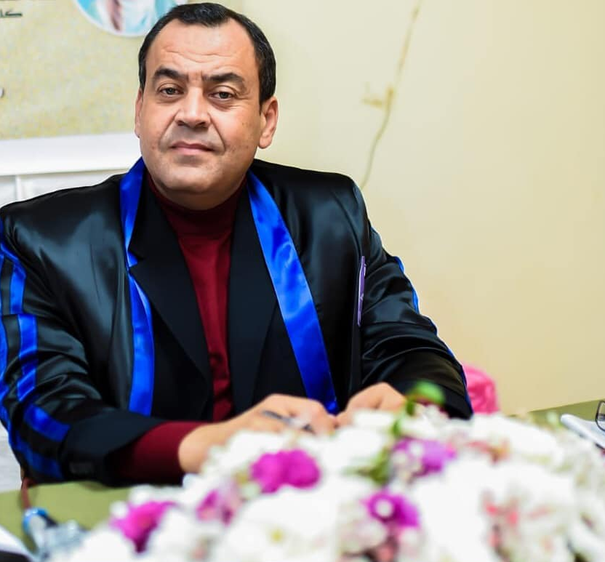
نظام لمراقبة ومنع الغش
هذا المشــــروع
تحت إشراف
أ.د/ السعيد السعيد عبدالرازق
أستاذ استخدامات الحاسب الآلي في التعليم

Slide 3

فريق العمل
آلاء سامي طاهر | احمد اسلام صالح
ابرار محمد محمود | امل حامد شبان الديب
احمد أسامة الزاهد | اسراء عصام سالم
احمد السعيد أبو العنين | أسماء حسن سلطان
أسماء عاطف الزاهد
نظام لمراقبة ومنع الغش

Slide 4

شكر وتقدير
نتقدم بخالص الشكر والتقدير إلى
الأستاذ الدكتور/ السعيد السعيد عبد الرازق، لما قدمه لنا من دعم وتوجيهات قيمة ونصائح سديدة كان لها بالغ الأثر في إنجاز هذا العمل. لقد كان لتشجيعه المستمر وخبرته الواسعة الدور الأكبر في تجاوز التحديات التي واجهتنا وإثراء معرفتنا في مجالات تطوير تطبيقات الويب ورؤية الحاسوب.
كما نود أن نعرب عن امتناننا العميق لقسم إعداد معلم حاسب بكلية التربية النوعية، ولجميع أعضاء هيئة التدريس الذين قدموا لنا العلم والمعرفة وكانوا لنا خير عون وسند خلال مسيرتنا الأكاديمية.
نظام لمراقبة ومنع الغش

Slide 5
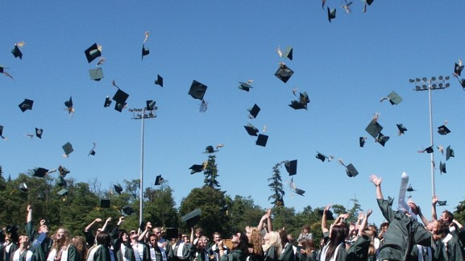
موضوعات المناقشة
نظام لمراقبة ومنع الغش
1. مقدمة
2. أهداف المشروع وأهميته
3. دراسة الجدوى
4. تصميم النظام
5. تنفيذ النظام
6. الاختبار والتقييم
7. الأسئلة والمناقشة

Slide 6
المقــــدمة
التحول الرقمي والتعليم:
يشهد عالمنا تحولًا رقميًا متسارعًا يطال كافة مناحي الحياة، ولا يستثنى من ذلك قطاع التعليم. لقد أصبحت التقنيات الحديثة جزءًا لا يتجزأ من العملية التعليمية، بدءًا من طرق التدريس ووصولًا إلى أساليب التقييم.
تكتسب الامتحانات الإلكترونية أهمية متزايدة في المؤسسات التعليمية، نظرًا لما توفره من مرونة وكفاءة في إدارة الاختبارات وتصحيحها. ومع ذلك، يبرز تحدٍ جوهري يتطلب اهتمامًا فائقًا.
نظام لمراقبة ومنع الغش

Slide 7
المقــــدمة
مشكلة الغش:
تتمثل هذه المشكلة في الحفاظ على نزاهة الامتحانات الإلكترونية وضمان العدالة بين الطلاب. فالغش في الامتحانات، سواء التقليدية أو الإلكترونية، يظل هاجسًا يؤثر سلبًا على مصداقية العملية التعليمية ويقلل من قيمة الشهادات الأكاديمية.
ومع تطور التقنيات، تتطور أساليب الغش، مما يستدعي تطوير آليات مراقبة متقدمة وفعالة للكشف عن محاولات الغش ومنعها."
نظام لمراقبة ومنع الغش

Slide 8
المقــــدمة
أهمية المشروع:
من هذا المنطلق، يكتسب مشروعنا أهمية بالغة، حيث يهدف إلى تعزيز نزاهة الامتحانات الإلكترونية من خلال استخدام تقنية رؤية الحاسب وتطبيقات الويب الحديثة.
يكمن الهدف الرئيسي للمشروع في تصميم وتطوير نظام يقوم بتحليل سلوك الطلاب أثناء الامتحانات وكشف محاولات الغش بشكل تلقائي.
نظام لمراقبة ومنع الغش

Slide 9
المقــــدمة
نظرة عامة على النظام:
يعتمد النظام على معالجة الصور باستخدام مكتبة OpenCV للكشف عن الأنشطة المشبوهة، مثل وجود شخص آخر، أو استخدام الهاتف المحمول، أو الابتعاد لفترة طويلة عن نافذة الامتحان.
يجمع النظام في تصميمه بين تقنيات حديثة مثل FastAPI و OpenCV
و WebSocket و React و TypeScript، مما يجعله قويًا وفعالًا وقابلاً للتوسع.
نظام لمراقبة ومنع الغش

Slide 10
المقــــدمة
أهداف المشروع التفصيلية: تتضمن أهداف المشروع التفصيلية ما يلي:
تطوير نظام لمراقبة سلوك الطلاب أثناء الامتحانات.
تطبيق خوارزميات رؤية الحاسب للكشف عن محاولات الغش المتنوعة.
تنفيذ نظام للتحذيرات المتتالية وإيقاف الامتحان تلقائيًا في حال تكرار المخالفات.
إنشاء تقارير مفصلة حول وقائع الغش وتوثيقها.
استخدام كاميرا ESP32 CAM لمراقبة لجنة الامتحانات وتعزيز الشفافية.
نظام لمراقبة ومنع الغش

Slide 11
المقــــدمة
أهمية المشروع:
من هذا المنطلق، يكتسب مشروعنا أهمية بالغة، حيث يهدف إلى تعزيز نزاهة الامتحانات الإلكترونية من خلال استخدام تقنية رؤية الحاسب وتطبيقات الويب الحديثة.
يكمن الهدف الرئيسي للمشروع في تصميم وتطوير نظام يقوم بتحليل سلوك الطلاب أثناء الامتحانات وكشف محاولات الغش بشكل تلقائي.
نظام لمراقبة ومنع الغش

